Slide 1
Élettan, kórélettan I.
5. Szívműködés
PÓHR Kitti MsC.
Szakoktató, koordinátor
Szülésznő BsC.
Epidemiológus MsC.
Mentőtiszt hallgató

Slide 2
Szívműködés, bevezetés
https://www.youtube.com/watch?v=dzgs-_fhQ0A

Slide 3
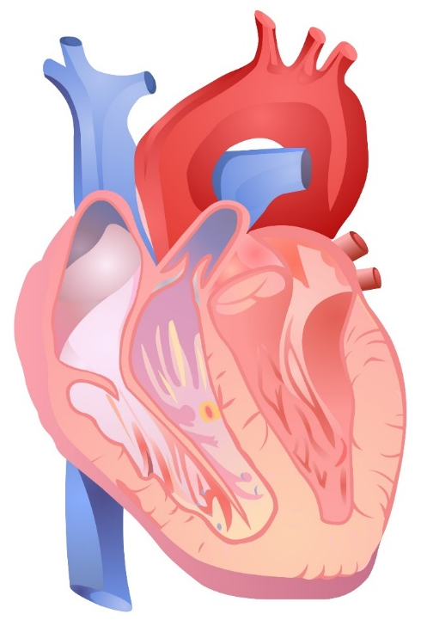
Szívműködés
a szív egy pumpa, mely működésével keringésbe hozza a vért
szívműködés: systolek (=összehúzódás) és diastolek (=elernyedés) sorozata
Szívciklus
a szívműködés alapegysége: 1 systole + 1 diastole
időtartama függ a szívfrekvenciától (pl. 75/perc frekvencia mellett a szívciklus időtartama: 0,8 s= systole: 0,27 s + diastole: 0,53 s)
nyomás- és térfogatváltozások
elektromos és hangjelenségek
szív alakváltozása
A szívműködés jellemzői:
Automácia
Ritmicitás
Coronariak (=koszorúserek)
Ingerképzés
Ingerületvezetés
Kontraktilitás (=összehúzódó-képesség)
Alkalmazkodóképesség
jellemzik
Oláh et al

Slide 4
Szívműködés jellemzői
Automácia
a szív önálló működésre képes, függetlenül az idegrendszertől
2. Ritmicitás
a szívciklusok meghatározott időrendben követik egymást
3. Coronariak
a szív saját erei, melyek az aortából erednek

Slide 5
4. Ingerképzés
A szívnek saját ingerületképző rendszere van:
I. elsőrendű: sinus csomó – frekvenciája 70±10/min – sinus ritmus
II. másodrendű: atrioventricularis csomó (AV-csomó) – frekvenciája 50/min – nodalis ritmus
III. harmadrendű: His-köteg – frekvenciája 30/min –
idioventricularis ritmus
Az AV-csomó és a His-köteg csak akkor képez ingerületet, ha a felsőbb ingerképzés kiesik, vagy az ingerület nem jut el az alsóbb képzési helyre.

Slide 6
5. Ingerületvezetés
biztosítja, hogy a sinus-csomóban keletkezett ingerület a szív egész területére eljusson:
az AV-csomónál lassú a vezetés (0,02-0,05 m/mp), így a kamrák systole-ja később kezdődik, tehát az összehúzódott pitvarok a még ellazult kamrákba továbbítják a vért
AV-csomó -> Tawara-szár -> Purkinje rostok – itt gyors az ingerületvezetés (2-4 m/mp)
a Purkinje-rost átadja az ingerületet egyes szívizomsejteknek, majd a szívizomsejtek között elektromos synapsis-ok révén terjed tovább az ingerület (0,3-1 m/mp)

Slide 7
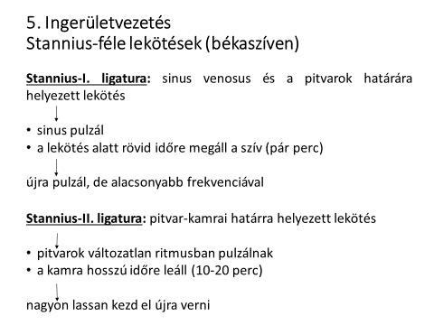

Slide 8
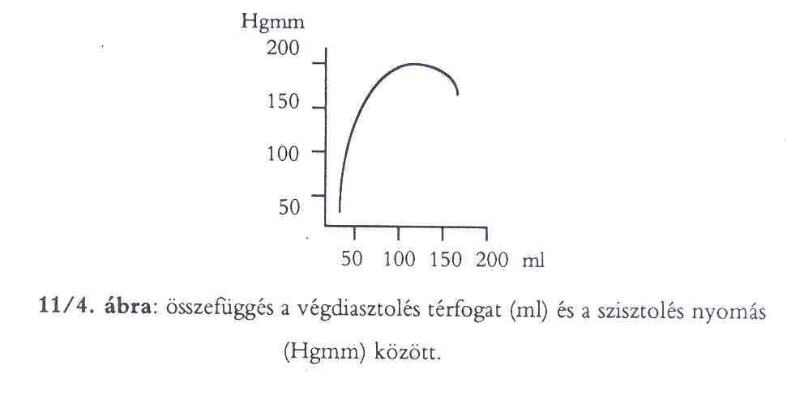
6. Kontraktilitás - befolyásoló tényezők
3. a szívizom nyugalmi hossza
Frank-Starling szívtörvény: bizonyos határig emelve a végdiastoles térfogatot (EDV = diastole végi térfogat, az a vérmennyiség, amellyel a kamra telődik) → vele együtt fokozódik a systoles nyomás → az optimum elérése után a végdiastoles térfogat további növelése már nem fokozza, hanem csökkenti a systole erejét (= heterometriás autoreguláció - a systole ereje a szívizom kezdeti rosthosszúsága révén szabályozódik)
Systoles nyomás
végdiastoles térfogat

Slide 9
7. Alkalmazkodóképesség - Frank-Starling szívtörvény
A denervált (beidegzéstől mentes) szív különböző megterhelésekhez képes alkalmazkodni:
1. afterload (utóterhelés): a perifériás ellenállás növelésekor a szív verőtérfogata (=1 systole alkalmával kilökött vérmennyiség, SV) először csökken, majd fokozatosan emelkedik, míg el nem éri a megterhelés előtti értéket. A folyamat elején tehát több vér marad a kamrában, azaz fokozódik a végdiastoles térfogat, melyhez alkalmazkodik a szív (Frank-Starling szívtörvény) -> nő a systole ereje -> következő systole alkalmával már több vért tud kilökni (nő a verőtérfogat).
2. preload (előterhelés): a vénás beáramlás fokozódásakor a szív néhány szívciklus alatt megnövekedett verőtérfogatot lesz képes továbbítani.
A megnövekedett végdiastoles térfogat emeli a szívizom kezdeti rosthosszúságát (szarkomerek nyújtása) -> fokozza az aktin-miozin kapcsolatok számát és a Ca²⁺-érzékenységet -> nő a systole ereje

Slide 10
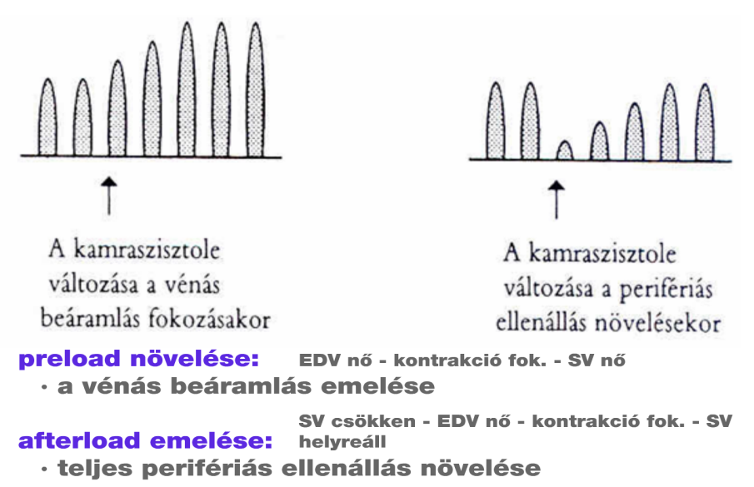
Frank-Starling szívtörvények megbeszélése

Slide 11
A denervált (beidegzéstől mentes) szív különböző megterhelésekhez képes alkalmazkodni:
1. afterload (utóterhelés): a perifériás ellenállás növelésekor a szív verőtérfogata (=1 systole alkalmával kilökött vérmennyiség, SV) először csökken, majd fokozatosan emelkedik, míg el nem éri a megterhelés előtti értéket. A folyamat elején tehát több vér marad a kamrában, azaz fokozódik a végdiastoles térfogat, melyhez alkalmazkodik a szív (Frank-Starling szívtörvény) -> nő a systole ereje -> következő systole alkalmával már több vért tud kilökni (nő a verőtérfogat).
2. preload (előterhelés): a vénás beáramlás fokozódásakor a szív néhány szívciklus alatt megnövekedett verőtérfogatot lesz képes továbbítani.
A megnövekedett végdiastoles térfogat emeli a szívizom kezdeti rosthosszúságát (szarkomerek nyújtása) -> fokozza az aktin-miozin kapcsolatok számát és a Ca²⁺-érzékenységet -> nő a systole ereje

Slide 12
szívciklus
https://www.youtube.com/watch?v=5tUWOF6wEnk

Slide 13
Szívciklus szakaszai
I. Kamra-systole szakaszai:
  Izovolumetriás kontrakció
  Maximális ejekció
  Csökkent ejekció
II. Kamra-diastole szakaszai:
  Protodiastole
  Izovolumetriás relaxáció
  Gyors telődés
  Csökkent telődés
  Pitvar-systole

Slide 14
Szívciklus
a szívműködés alapegysége: 1 systole + 1 diastole
időtartama függ a szívfrekvenciától (pl. 75/perc frekvencia mellett a szívciklus időtartama: 0,8 s= systole: 0,27 s + diastole: 0,53 s)
nyomás- és térfogatváltozások jellemzik
elektromos és hangjelenségek jellemzik
szív alakváltozása jellemzi

Slide 15
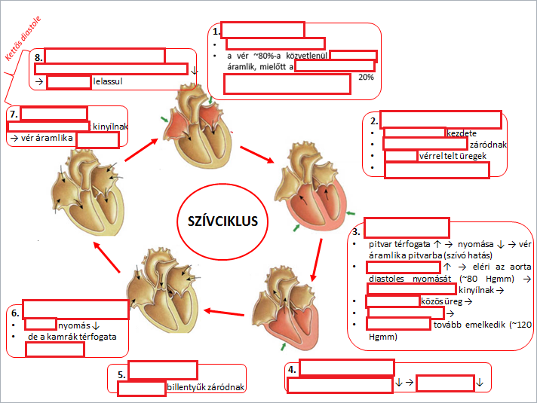

Slide 16
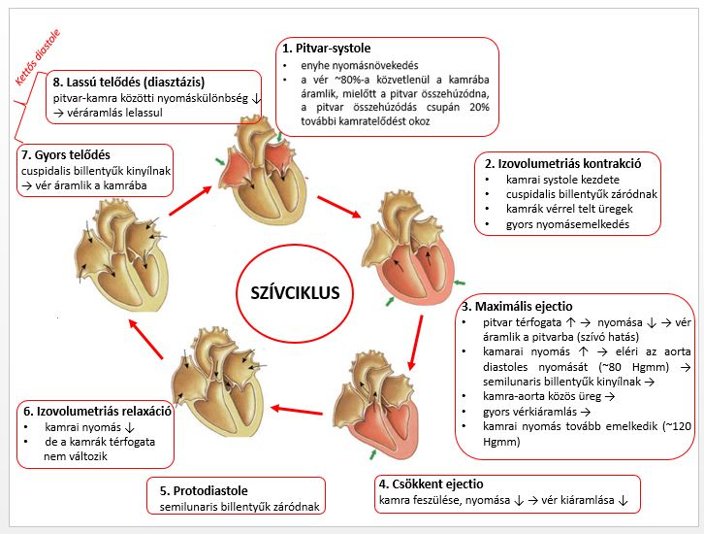

Slide 17
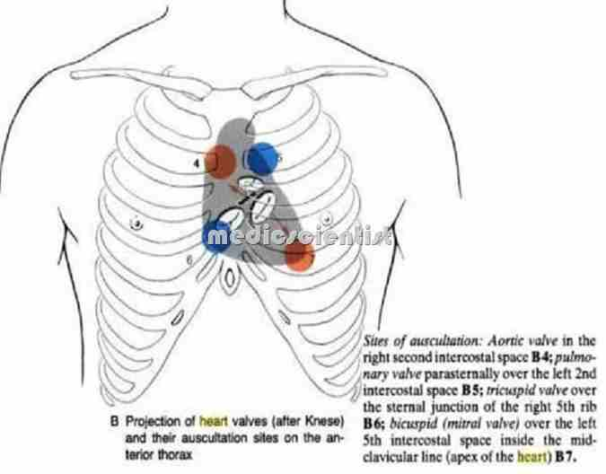
Punktum maximumok
a billentyűk záródása hangokat kelt – többségük jól hallható a mellkas felett
4 punctum maximum: a mellkasfal azon pontjai, ahol a szívhang a leghangosabban hallható
systoles hang <- cuspidalis billentyűk záródása
dyastoles hang <- semilunaris billentyűk záródása
telődési hang <- kamrákba beáramló vér okozza (főleg fiatal sportolóknál)

Slide 18
